Slide 1






PYTHON PARA PROCESAMIENTO, CALIDAD Y AUTOMATIZACIÓN DE DATOS
Sesión 4 · Automatización: funciones, pipelines y reportes
Que el reporte del próximo mes sea un clic
Jawy Andrés Romero Pinto · Viernes 6 de noviembre de 2026 · 08:00 – 10:00 a. m.
Acreditaciones:
Notes:
Arrancar con el reto de ayer: ¿quién agregó dos reglas propias al catálogo? Pedir 2 ejemplos. Luego la pregunta del día: ¿cuántos de ustedes repiten el mismo reporte cada mes? Compartir el enlace de Colab de la S04 en Teams y WhatsApp y pedir que ejecuten la primera celda ya.

Slide 2

Agenda de hoy
Viernes 6 de noviembre · 08:00 – 10:00 a. m.
08:00
Bienvenida y reto de ayer
Las dos reglas que agregaste al catálogo.
08:05
Qué vale la pena automatizar
Frecuencia, volumen, riesgo de error y valor del resultado.
08:12
De celdas a funciones
Una función, una responsabilidad: parámetros, return y docstring.
08:17
Muchos archivos
Nueve meses de aportes con un bucle, y el archivo que llega distinto.
08:27
Errores y bitácora
try/except, validar la estructura y dejar rastro de lo que pasó.
08:33
Resumir y reportar
Resumen mensual, gráfico guardado y un Excel con varias hojas y formato.
08:40
Pipeline y producción
Una función que orquesta todo; script, parámetros y programación.
08:45
Laboratorio
Construyes el pipeline de aportes de enero a septiembre (70 min).
09:55
Cierre y reto
Lo que te llevas y la preparación del proyecto integrador.
Sesión 4 · Automatización: funciones, pipelines y reportes · 2

Slide 3


01
De dónde venimos
Ver, corregir, medir y, hoy, repetir sin esfuerzo.
Python para Procesamiento, Calidad y Automatización de Datos · Sesión 4 · Automatización: funciones, pipelines y reportes

Slide 4
Ver, corregir, medir, repetir
Cada sesión responde una pregunta distinta sobre los mismos datos
Sesión | Pregunta | Qué hicimos | Herramienta
1 · Fundamentos | ¿Qué hay en el archivo? | Vimos 39 ciudades, salarios como texto, 90 duplicados | info, value_counts, filtros
2 · Limpieza | ¿Cómo lo corrijo? | strip, map, to_numeric, to_datetime, merge | pandas sobre una copia
3 · Calidad | ¿Puedo confiar? | Catálogo de reglas, motor, índice y cuarentena | máscaras y funciones
4 · Automatización (hoy) | ¿Y el archivo del mes que viene? | Un proceso que lee, valida, resume y reporta solo | funciones, bucles, try, Excel
Automatizar no es hacerlo más rápido una vez: es no tener que volver a hacerlo, y que salga igual cada mes.
Sesión 4 · Automatización: funciones, pipelines y reportes · 4
Notes:
Conectar: ayer el motor de reglas corría sobre un archivo. Hoy llegan nueve, uno por mes, y uno viene distinto. Frase: automatizar no es hacerlo más rápido una vez; es no tener que volver a hacerlo.

Slide 5
Qué vale la pena automatizar
Regla práctica: si lo haces más de dos veces a mano, merece un script
Tarea | Frecuencia | Riesgo de error manual | Decisión
Consolidar los archivos de aportes del mes | Mensual | Alto: copiar y pegar 9 archivos | Automatizar
Validar que el aporte sea el 16 % del IBC | Mensual | Alto: miles de filas a ojo | Automatizar
Reporte de recaudo para la dirección | Mensual | Medio: formato y cifras | Automatizar
Análisis de una pregunta nueva de la gerencia | Una vez | Bajo | Notebook
Corregir un dato puntual de un afiliado | Esporádica | Bajo | A mano
Automatiza lo repetitivo y propenso a errores; deja el análisis creativo para las personas.
Sesión 4 · Automatización: funciones, pipelines y reportes · 5
Notes:
Pedir al grupo 2 o 3 reportes reales que repiten cada mes y ubicarlos en la tabla. Ese es su candidato para el proyecto integrador del lunes.

Slide 6

02
De celdas sueltas a funciones
Una función hace una cosa, tiene nombre y se usa muchas veces.
Python para Procesamiento, Calidad y Automatización de Datos · Sesión 4 · Automatización: funciones, pipelines y reportes
Notes:
Mostrar el contraste: copiar el bloque de enero 9 veces contra llamar una función 9 veces.

Slide 7




Funciones: una responsabilidad con nombre
Se escribe una vez, se llama nueve veces (o novecientas)
Qué es
Para qué sirve
Abstracción desde el código
Un bloque de código con nombre que recibe datos (parámetros), hace una sola tarea y devuelve un resultado (return). El texto entre triples comillas (docstring) explica qué hace.
Que la regla viva en un solo lugar. Si la tasa cambia, se corrige una línea y no nueve copias del mismo bloque. Y cada pieza se puede probar sola.
TASA = 0.16
def marcar_aporte_incorrecto(df,
tasa=TASA, tolerancia=1):
"""Marca aportes != ibc * tasa."""
esperado = (df["ibc"] * tasa).round()
df["aporte_incorrecto"] = ...
return df
Analogía con Excel
Cómo manejarlo
Una fórmula con nombre que se reutiliza en cualquier hoja, como una función personalizada. Celdas sueltas son fórmulas copiadas a mano: si cambia una, hay que cambiarlas todas.
Nombre con verbo (marcar_, leer_, resumir). Valores del negocio como constantes arriba o como parámetros con valor por defecto. Siempre return. Prueba con un mes antes de usarla con nueve.
Una función es una caja con entrada y salida: quien la usa no necesita ver adentro, solo saber qué entra y qué sale. Así se construyen procesos grandes con piezas pequeñas que se entienden.
Sesión 4 · Automatización: funciones, pipelines y reportes · 7
Notes:
Insistir: los valores mágicos (0.16, SMMLV) van como constantes o parámetros, nunca escondidos en el cuerpo.

Slide 8
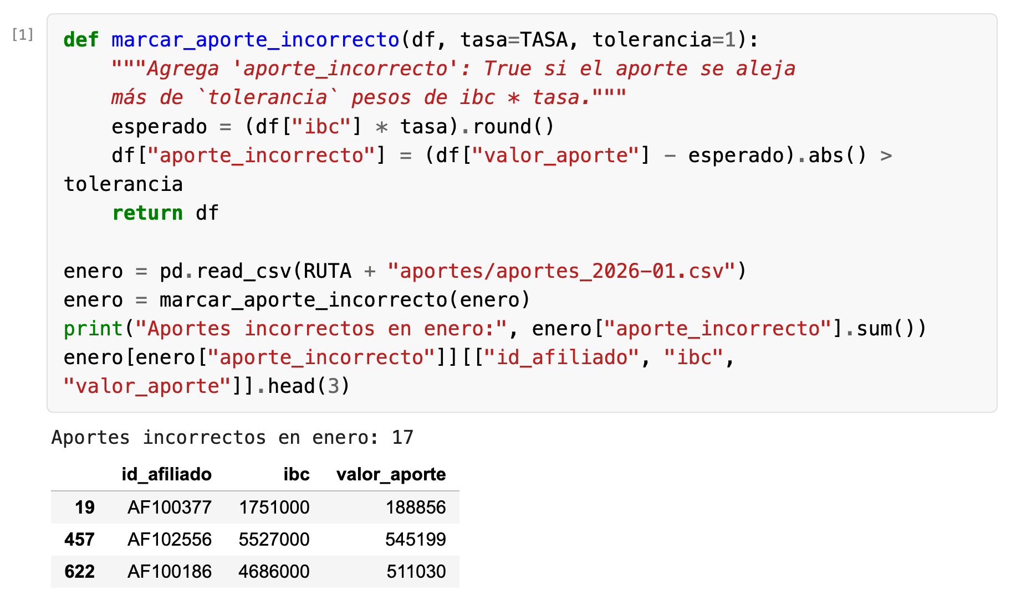
La primera pieza: marcar aportes incorrectos
Probarla con un mes antes de usarla con nueve
Qué observar
● tasa y tolerancia son parámetros con valor por defecto.
● Enero: 17 aportes que no son el 16 % del IBC.
● Se prueba con un archivo; si funciona, sirve para todos.
La misma función se reutiliza más tarde dentro de marcar_alertas. Eso es lo que se gana escribiendo funciones: no se vuelve a escribir la regla.
Sesión 4 · Automatización: funciones, pipelines y reportes · 8

Slide 9

03
Procesar muchos archivos
Nueve meses de aportes con un bucle, y el archivo que llega distinto.
Python para Procesamiento, Calidad y Automatización de Datos · Sesión 4 · Automatización: funciones, pipelines y reportes
Notes:
DEMO EN VIVO (10 min), el momento clave de la sesión: la trampa de julio.

Slide 10
Un bucle sobre una lista de archivos
La misma operación para cada mes, sin copiar código
Qué es
Para qué sirve
Abstracción desde el código
Una lista con las rutas de los nueve archivos y un for que recorre la lista y hace lo mismo con cada uno. La lista se construye con una list comprehension y un f-string.
Procesar enero a septiembre, o los meses que lleguen, con el mismo código. El décimo mes no requiere cambiar nada: solo alargar el rango.
def ruta_mes(mes):
return f"{RUTA}aportes/aportes_2026-{mes:02d}.csv"
rutas = [ruta_mes(m) for m in range(1, 10)]
for ruta in rutas:
df = pd.read_csv(ruta)
Analogía con Excel
Cómo manejarlo
Abrir nueve libros, uno por uno, y copiar cada hoja a un consolidado. Aquí la persona no abre nada: el bucle abre, lee y sigue.
Construye las rutas con una función (ruta_mes). f"{mes:02d}" pone el cero a la izquierda. En tu PC puedes usar glob, pero glob no funciona con URLs: en Colab desde GitHub, construye la lista.
El bucle separa el qué (leer un archivo) del cuántos (la lista). Cambiar cuántos meses se procesan es cambiar un número, no el programa.
Sesión 4 · Automatización: funciones, pipelines y reportes · 10
Notes:
range(1, 10) va de 1 a 9: el límite superior no se incluye. Preguntar: ¿cómo procesarían solo el trimestre?

Slide 11
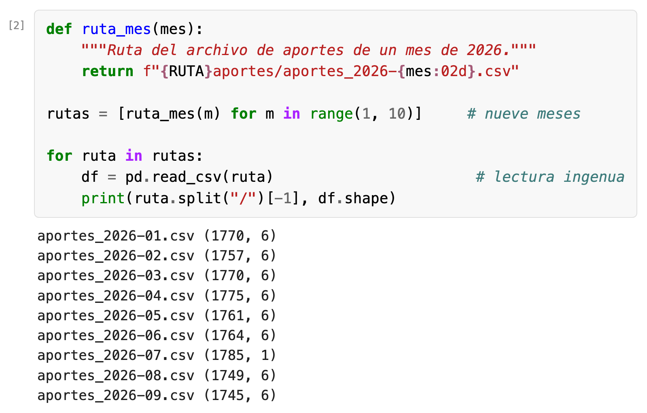
La trampa: julio llegó distinto
Todos tienen 6 columnas, menos uno
Qué observar
● Ocho meses salen con 6 columnas.
● aportes_2026-07.csv sale con (1785, 1): una sola columna.
● No hubo error: el programa siguió como si nada.
El peor error de un pipeline no es el que se detiene: es el que sigue funcionando con datos equivocados. Concatenado sin mirar, julio sería basura silenciosa.
Sesión 4 · Automatización: funciones, pipelines y reportes · 11
Notes:
Pausa. Preguntar: ¿qué habría pasado si concatenamos sin mirar? El reporte sale con un mes en blanco y nadie se entera.

Slide 12
Validar la estructura antes de procesar
Confiar, pero verificar: cada insumo pasa un control
Qué es
Para qué sirve
Abstracción desde el código
Comparar las columnas que llegaron con las que se esperan y devolver las que faltan. Y leer de forma robusta: detectar el separador y normalizar los nombres de columna.
Que un archivo con otro formato se detecte en vez de contaminar el consolidado. Julio trae ; y encabezados en mayúscula; el próximo mes puede traer otra cosa.
COLUMNAS = ["id_afiliado", "periodo", "ibc", ...]
def validar_estructura(df):
return [c for c in COLUMNAS
if c not in df.columns]
df = pd.read_csv(ruta, sep=None,
engine="python")
Analogía con Excel
Cómo manejarlo
Es la revisión que haces al abrir un archivo nuevo: ¿están las columnas de siempre, en el orden de siempre? Aquí la revisión la hace el programa, cada vez, sin olvidarse.
sep=None, engine="python" detecta coma o punto y coma. columns.str.strip().str.lower() iguala los nombres. validar_estructura devuelve la lista de faltantes: vacía es buena señal.
La lista de columnas esperadas es un contrato con quien envía el archivo. El programa no adivina qué llegó: compara contra el contrato y avisa.
Sesión 4 · Automatización: funciones, pipelines y reportes · 12
Notes:
Aunque sep=None arregla julio, igual se valida: la detección automática puede fallar con otro archivo.

Slide 13
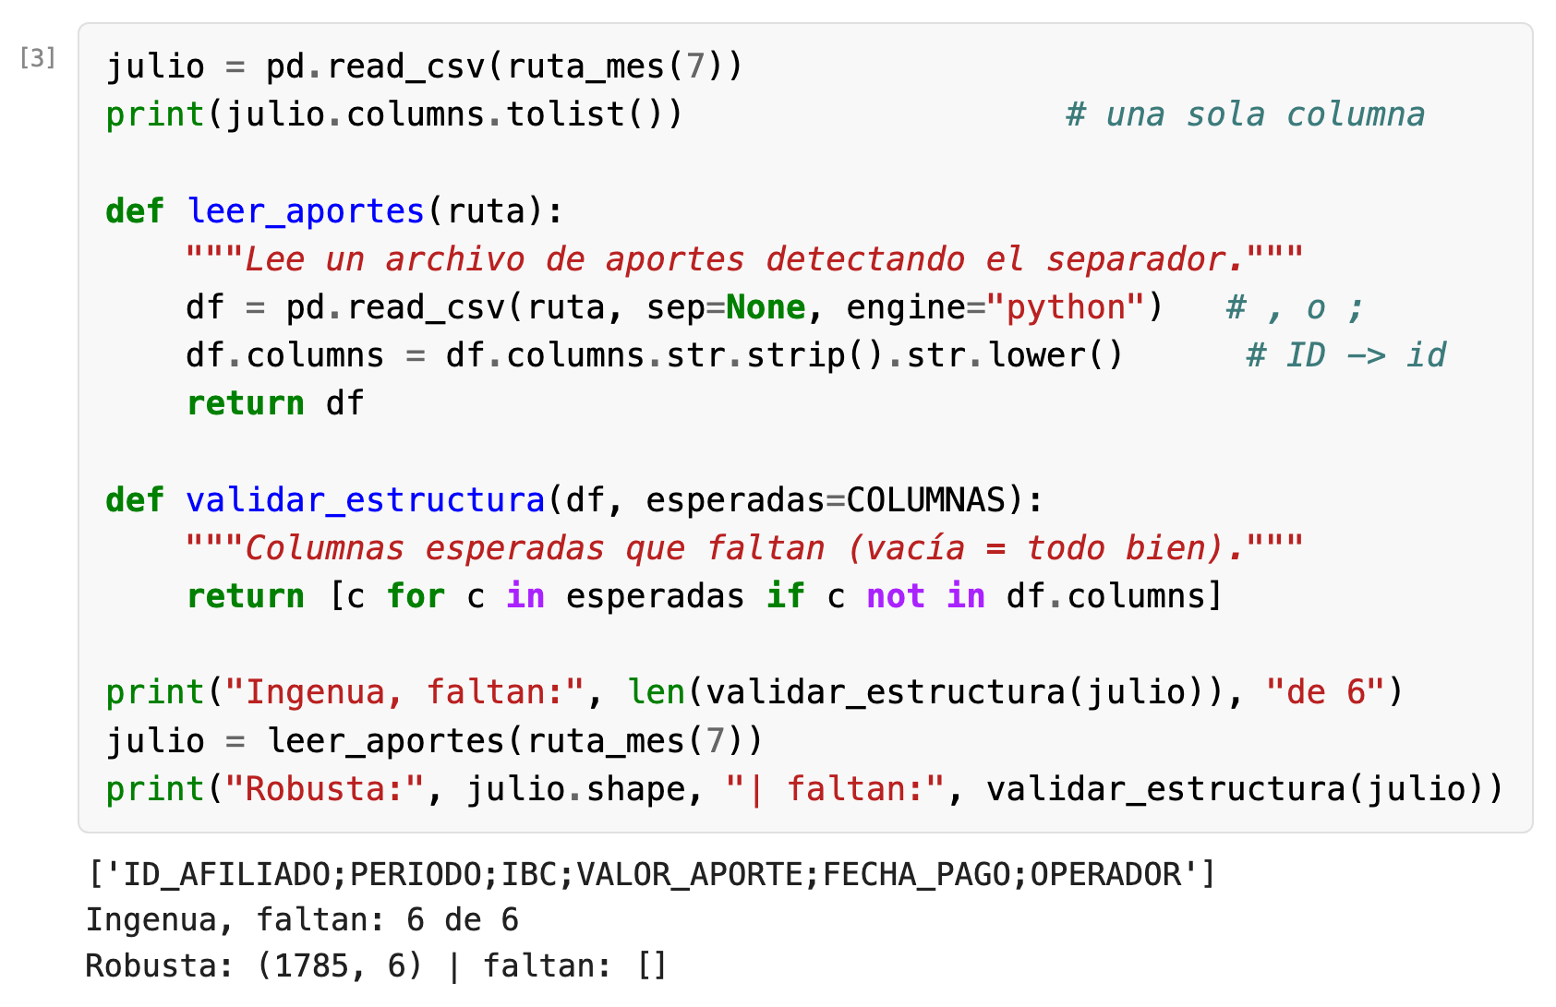
Lectura robusta: julio pasa la validación
Detectar el separador y normalizar los nombres
Qué observar
● Lectura ingenua: julio tiene una columna con todo pegado; le faltan 6 de 6.
● Lectura robusta: (1785, 6) y faltan [].
● Las dos funciones son cortas y cada una hace una sola cosa.
validar_estructura no arregla nada: detecta. La decisión de qué hacer con un archivo malo se toma en el paso siguiente, con try/except.
Sesión 4 · Automatización: funciones, pipelines y reportes · 13

Slide 14

04
Errores y bitácora
Si un archivo falla, el proceso sigue y queda registrado por qué.
Python para Procesamiento, Calidad y Automatización de Datos · Sesión 4 · Automatización: funciones, pipelines y reportes
Notes:
Mostrar el mes 10 que no existe: el proceso no se cae y la bitácora lo cuenta.

Slide 15
Manejo de errores: try / except
Lo que puede fallar se intenta; si falla, se atiende
Qué es
Para qué sirve
Abstracción desde el código
try envuelve el código que puede fallar; si falla, Python salta al except en vez de detenerse. raise lanza un error a propósito cuando una validación no pasa.
Que un archivo dañado o ausente no tumbe el proceso de los otros ocho, y que el error quede anotado con su tipo, para revisarlo después.
try:
df = leer_aportes(ruta)
faltan = validar_estructura(df)
if faltan:
raise ValueError(f"faltan {faltan}")
except Exception as e:
registrar(nombre, f"ERROR: {e}")
Analogía con Excel
Cómo manejarlo
Es SI.ERROR() en una fórmula: si falla, haz otra cosa. La diferencia es que aquí el error no se esconde con un cero: se registra con nombre propio.
Pon dentro del try solo lo que puede fallar. En el except registra siempre el error. Nunca except: pass: esconde el problema y el reporte sale mal sin aviso.
El error se convierte en un dato: un archivo, una hora y un motivo. Un proceso confiable no es el que nunca falla, sino el que avisa cuando falla.
Sesión 4 · Automatización: funciones, pipelines y reportes · 15
Notes:
Pregunta al grupo: ¿qué es peor, que el proceso se detenga o que siga y dé un número equivocado?

Slide 16
La bitácora: la memoria del proceso
Qué pasó, con qué archivo, a qué hora y con cuántas filas
Qué es
Para qué sirve
Abstracción desde el código
Una lista donde cada paso del proceso agrega una fila: hora, archivo, evento (OK o el error) y filas procesadas. Al final se convierte en un DataFrame y va al reporte.
Responder "¿qué pasó?" sin volver a ejecutar nada. Cuando alguien pregunte por una cifra, la bitácora y la columna archivo_origen dicen de dónde salió.
bitacora = []
def registrar(archivo, evento, filas=None):
bitacora.append({"hora": ...,
"archivo": archivo,
"evento": evento, "filas": filas})
pd.DataFrame(bitacora)
Analogía con Excel
Cómo manejarlo
La hoja "Control de cambios" que algunos llevan a mano: fecha, qué se hizo, quién. Aquí se llena sola y no se puede olvidar.
Una función registrar(...) que se llama en cada paso importante. Agrega archivo_origen a cada fila antes de pd.concat. En producción se usa el módulo logging y un archivo .log.
La bitácora es lo primero que se mira cuando algo sale mal. Un proceso sin bitácora obliga a adivinar; uno con bitácora deja la evidencia escrita.
Sesión 4 · Automatización: funciones, pipelines y reportes · 16
Notes:
Relacionar con trazabilidad de la Sesión 3: la columna errores decía por qué un registro estaba en cuarentena.

Slide 17
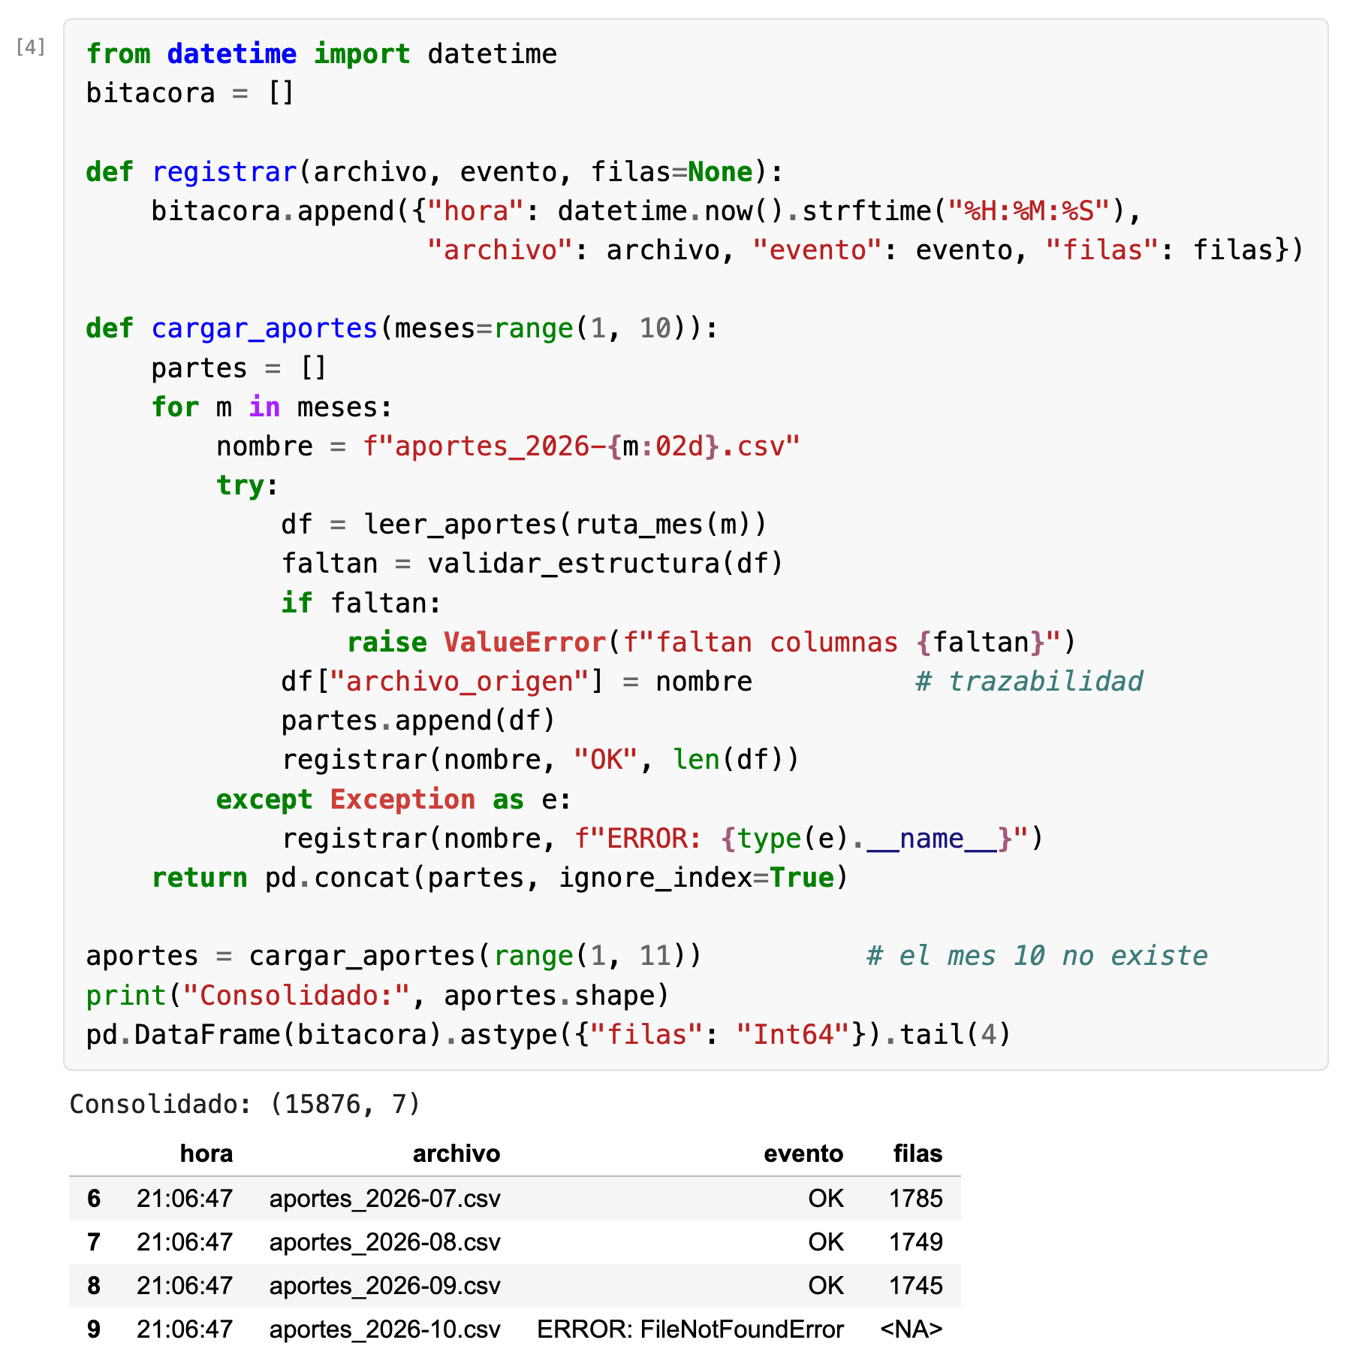
Cargar todo con control de errores
Nueve archivos, un consolidado y un mes que no existe
Qué observar
● Consolidado: 15.876 filas y 7 columnas (6 más archivo_origen).
● El mes 10 no existe: la bitácora dice ERROR: FileNotFoundError.
● Los otros nueve se procesaron igual.
En Colab, leyendo desde GitHub, el error del mes 10 es HTTPError en vez de FileNotFoundError. El proceso se comporta igual: registra y sigue.
Sesión 4 · Automatización: funciones, pipelines y reportes · 17

Slide 18
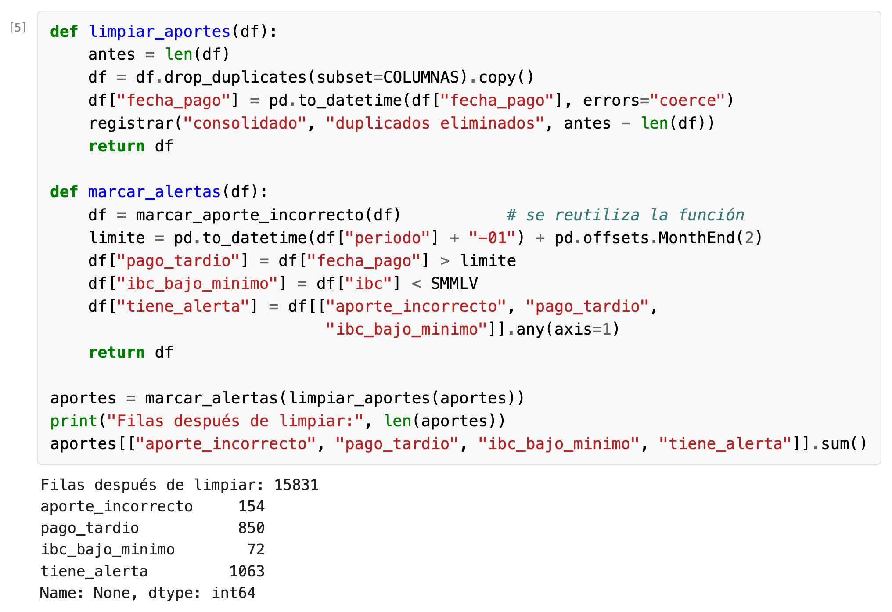
Limpiar y marcar alertas reutilizando funciones
Lo de la Sesión 2 y la Sesión 3, ahora como piezas
Qué observar
● 45 duplicados eliminados: quedan 15.831 aportes.
● 154 aportes incorrectos, 850 pagos tardíos, 72 con IBC bajo el mínimo.
● 1.063 aportes con al menos una alerta.
marcar_alertas llama a marcar_aporte_incorrecto, escrita al comienzo. Cada función nueva se apoya en las anteriores: así crece un proceso sin volverse inmanejable.
Sesión 4 · Automatización: funciones, pipelines y reportes · 18
Notes:
pago_tardio: después del último día del mes siguiente al periodo (MonthEnd(2)).

Slide 19

05
Resumir y reportar
Lo que la dirección quiere ver cada mes, generado sin tocarlo a mano.
Python para Procesamiento, Calidad y Automatización de Datos · Sesión 4 · Automatización: funciones, pipelines y reportes
Notes:
Ir rápido: lo construyen en el laboratorio. Lo importante es la idea de salida automática.

Slide 20
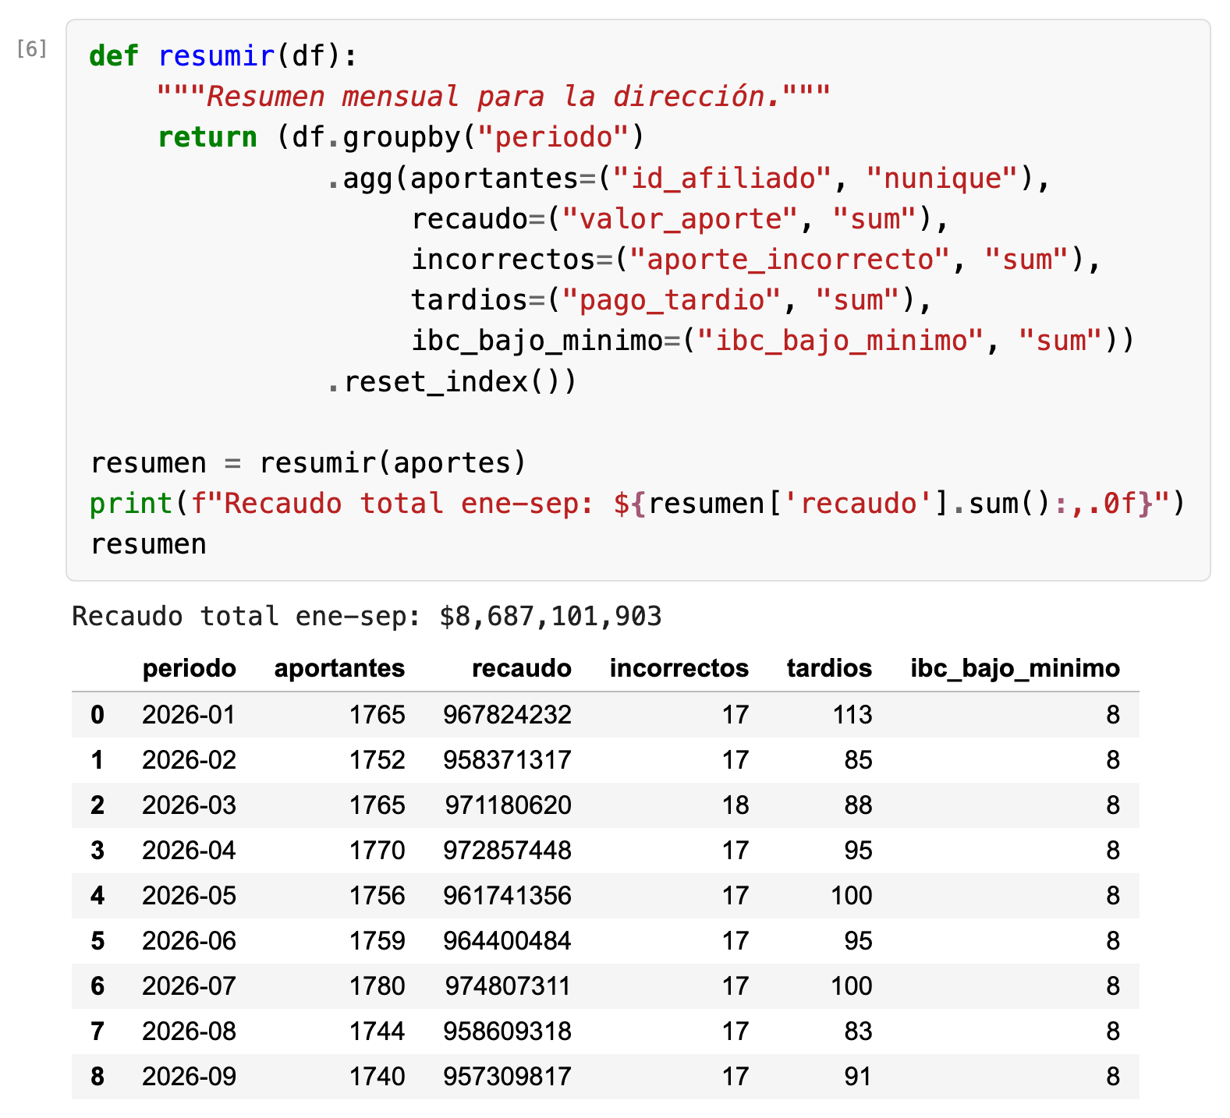
El resumen mensual para la dirección
groupby + agg con nombres, igual que en la Sesión 2
Qué observar
● Una fila por mes: aportantes, recaudo, incorrectos, tardíos e IBC bajo el mínimo.
● Recaudo total enero a septiembre: $8.687.101.903.
● El recaudo es estable: entre 957 y 975 millones por mes.
agg(nombre=("columna", "función")) deja las columnas con el nombre del reporte. Nadie tiene que renombrar nada después.
Sesión 4 · Automatización: funciones, pipelines y reportes · 20

Slide 21
Gráfico que se guarda solo
matplotlib dibuja y savefig deja el archivo listo para el reporte
Qué es
Para qué sirve
Abstracción desde el código
matplotlib dibuja el gráfico a partir de los datos del resumen y savefig lo guarda como imagen PNG. La función recibe el resumen y la ruta, y devuelve el gráfico.
Que cada ejecución deje su propio gráfico actualizado, listo para pegarse en el Excel o en una presentación, sin capturar pantalla.
fig, ax = plt.subplots(figsize=(9, 4))
ax.bar(resumen["periodo"],
resumen["recaudo"] / 1e6)
ax.set_title("Recaudo mensual (millones)")
fig.savefig("salidas/recaudo.png")
Analogía con Excel
Cómo manejarlo
Insertar un gráfico de columnas en Excel y actualizar el rango cada mes. Aquí el rango es el resumen: si cambia el dato, cambia el gráfico.
Título con unidades, eje en millones, una sola serie y un solo color. Guarda en la carpeta de salidas con un nombre fijo y deja que la función sea quien lo genere siempre.
El gráfico deja de ser un objeto que alguien arma y pasa a ser el resultado de una función: mismos datos, mismo gráfico, siempre.
Sesión 4 · Automatización: funciones, pipelines y reportes · 21
Notes:
Mencionar que ylim empieza en 900 para ver la variación; con eje en cero las barras se ven iguales.

Slide 22
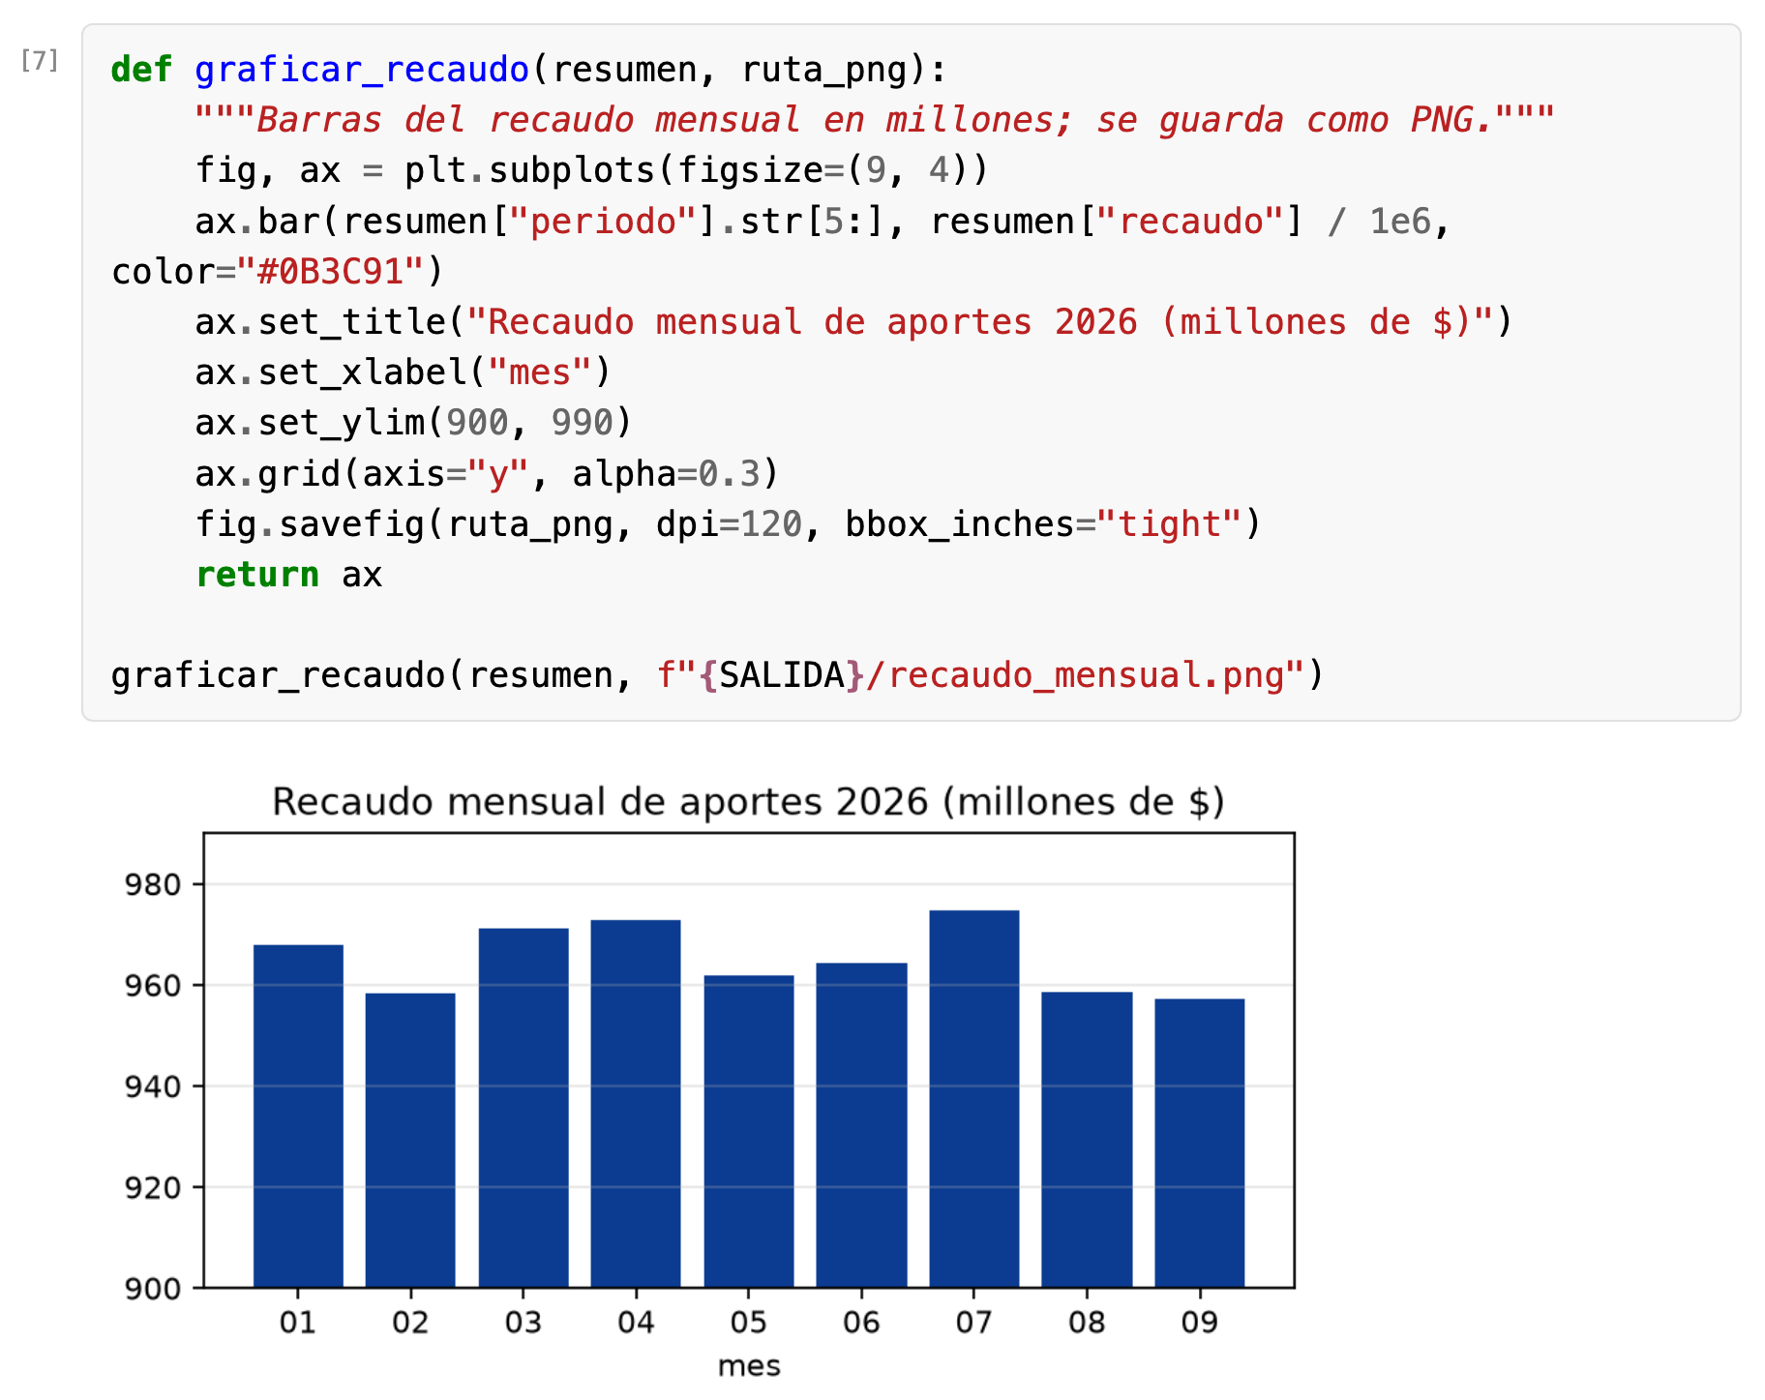
Recaudo mensual de aportes
Generado y guardado en cada ejecución
Qué observar
● Nueve barras, una por mes.
● El eje empieza en 900 millones para que se vea la variación.
● El archivo queda en salidas/recaudo_mensual.png.
Cuidado al leerlo: un eje que no empieza en cero exagera las diferencias. Indícalo siempre en el título o en una nota.
Sesión 4 · Automatización: funciones, pipelines y reportes · 22

Slide 23
Reporte Excel automático
Varias hojas, formato y gráfico, nombrado con la fecha
Qué es
Para qué sirve
Abstracción desde el código
pd.ExcelWriter escribe varios DataFrames en un mismo archivo, uno por hoja. openpyxl abre ese archivo y le da formato: colores, anchos, miles e imágenes.
Entregar el resultado en el formato que la dirección ya usa, sin que nadie lo arme a mano. El nombre con fecha evita sobrescribir el reporte del mes anterior.
ruta = f"reporte_{datetime.now():%Y-%m-%d}.xlsx"
with pd.ExcelWriter(ruta) as w:
resumen.to_excel(w, "resumen_mensual")
alertas.to_excel(w, "alertas")
bitacora.to_excel(w, "bitacora")
Analogía con Excel
Cómo manejarlo
El libro que armas cada mes: una hoja de resumen, una tabla dinámica, una de alertas y otra de control. Aquí cada hoja sale de una línea de código.
Primero escribe las hojas con ExcelWriter y with. Luego aplica formato con openpyxl: encabezado, number_format = "#,##0" y freeze_panes. Agrega la bitácora como una hoja más.
El reporte es la última función del proceso: recibe tablas y devuelve un archivo. Lo que antes era una tarde de formato es ahora un paso más del pipeline.
Sesión 4 · Automatización: funciones, pipelines y reportes · 23
Notes:
Si alguien pregunta por formato condicional: openpyxl también lo hace, pero no es necesario para el lab.

Slide 24
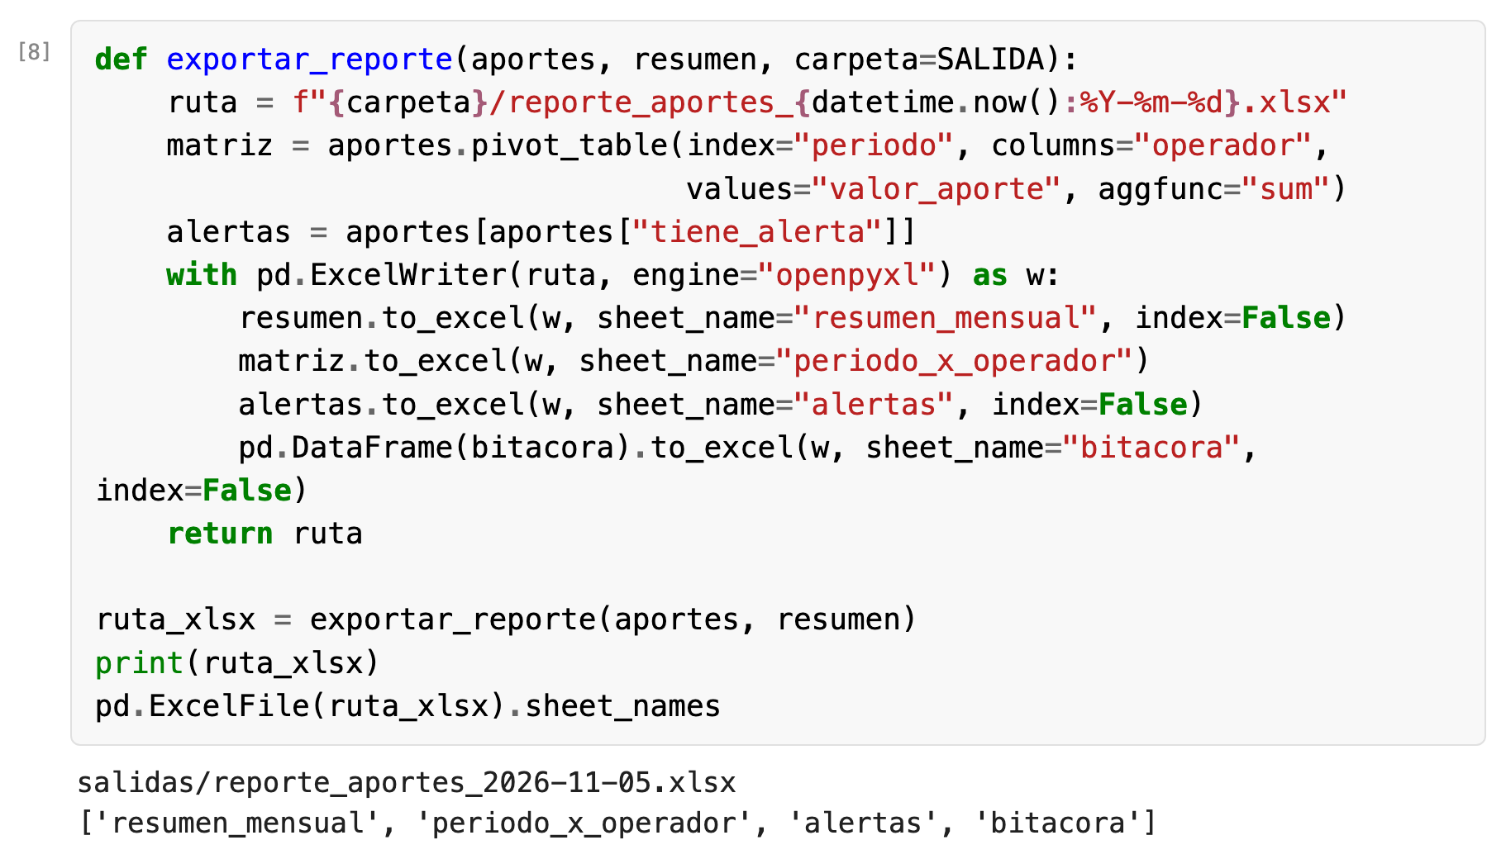
Escribir el Excel con varias hojas
Un archivo por ejecución, con la fecha en el nombre
Qué observar
● with pd.ExcelWriter(...) cierra el archivo al terminar.
● Cuatro hojas: resumen, recaudo por periodo y operador, alertas y bitácora.
● La fecha en el nombre: reporte_aportes_2026-11-05.xlsx.
pivot_table arma la hoja periodo por operador: la tabla dinámica de la Sesión 2 dentro del reporte automático.
Sesión 4 · Automatización: funciones, pipelines y reportes · 24

Slide 25
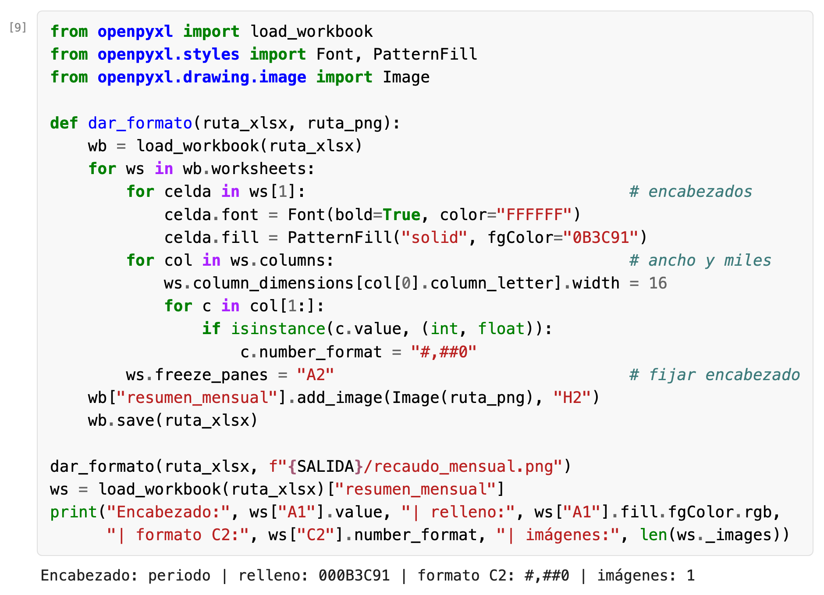
Darle formato con openpyxl
Que el reporte se vea profesional sin tocarlo
Qué observar
● Encabezados en azul con letra blanca y negrita.
● Números con separador de miles y encabezado fijo.
● El gráfico insertado en la hoja de resumen.
La última línea verifica el formato leyendo el archivo de vuelta: no basta con creer que quedó bien, se comprueba.
Sesión 4 · Automatización: funciones, pipelines y reportes · 25

Slide 26

06
Pipeline y producción
Una función que cuenta la historia del proceso y corre sin ti.
Python para Procesamiento, Calidad y Automatización de Datos · Sesión 4 · Automatización: funciones, pipelines y reportes
Notes:
Mostrar pipeline_aportes.py del repositorio y su --help si hay tiempo.

Slide 27
El pipeline: una función que orquesta
Leer la función principal debe contar la historia del proceso
Qué es
Para qué sirve
Abstracción desde el código
Una función que llama, en orden, a todas las demás: cargar, limpiar, marcar alertas, resumir, graficar, exportar y dar formato. Recibe los meses y la carpeta; devuelve la ruta del reporte.
Ejecutar el proceso completo con una línea, para todos los meses o solo para un trimestre, sin recordar el orden de las celdas.
def ejecutar_pipeline(meses, carpeta):
aportes = cargar_aportes(meses)
aportes = limpiar_aportes(aportes)
aportes = marcar_alertas(aportes)
resumen = resumir(aportes)
return exportar_reporte(...)
Analogía con Excel
Cómo manejarlo
Una macro con un botón "Generar reporte". La diferencia: cada paso es una función que se puede leer, probar y cambiar por separado.
Escribe primero las piezas y prueba cada una. Luego la función principal, corta. Si no se entiende al leerla, las funciones están mal nombradas. Parámetros en vez de rutas fijas.
Cada línea es un paso del proceso con nombre de negocio. Quien lee el pipeline entiende qué hace sin leer cómo lo hace: esa es la abstracción que permite mantenerlo.
Sesión 4 · Automatización: funciones, pipelines y reportes · 27
Notes:
Leer la función en voz alta como un procedimiento: carga, limpia, marca, resume, exporta.

Slide 28
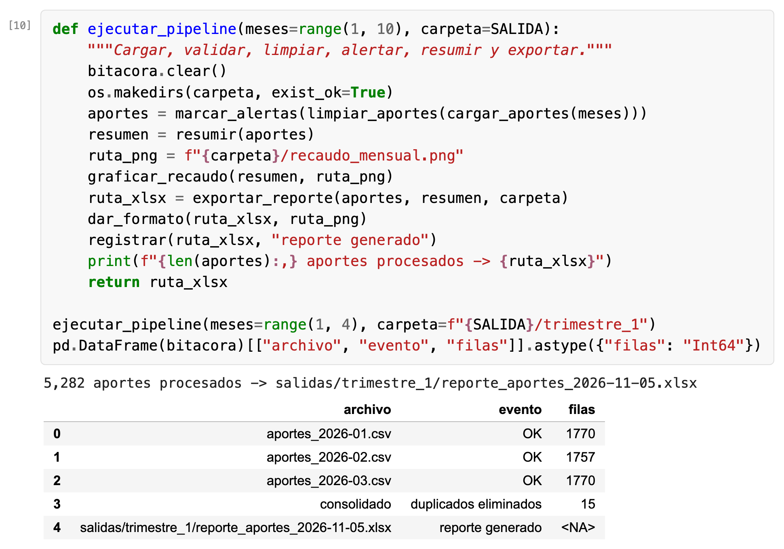
El pipeline completo para el primer trimestre
Una llamada, un reporte, una bitácora
Qué observar
● meses=range(1, 4): enero a marzo, 5.282 aportes.
● 15 duplicados eliminados en el trimestre.
● El reporte queda en su propia carpeta, con su bitácora.
Cambiar el periodo es cambiar un parámetro, no el código. Mañana se corre con octubre y nada más cambia.
Sesión 4 · Automatización: funciones, pipelines y reportes · 28

Slide 29





Llevarlo a producción
Del notebook a un proceso que corre sin ti
Script
Parámetros
Horario
Drive
Dueño
En Colab: Archivo, Descargar, .py. En el repositorio ya está pipeline_aportes.py.
Rutas y meses se pasan al ejecutarlo, no se escriben dentro del código.
Programador de tareas de Windows o cron: el día 5 de cada mes a las 6:00 a. m.
En Colab, montar Google Drive para leer insumos y dejar reportes compartidos.
Bitácora en archivo .log, aviso si falla y una persona responsable.
python pipeline_aportes.py --datos datos --salida salidas --meses 1-9
Un proceso en producción tiene dueño, horario y bitácora. Sin los tres, es un script que alguien corre cuando se acuerda.
Sesión 4 · Automatización: funciones, pipelines y reportes · 29
Notes:
Mostrar pipeline_aportes.py del repositorio: argparse y logging. En Windows: Programador de tareas, acción iniciar programa python.exe con los argumentos de rutas, desencadenador mensual.

Slide 30


Buenas prácticas de automatización
Lo que separa un script frágil de un proceso confiable
Haz
Evita
● Configuración arriba: rutas, tasas y columnas esperadas.
● Valida la estructura de cada insumo.
● Registra todo en una bitácora.
● Nombra las salidas con la fecha.
● Prueba con un mes antes de correr todos.
● Rutas fijas tipo C:\Users\maria\Desktop.
● Asumir que el archivo siempre llega igual.
● except: pass, que esconde los errores.
● Sobrescribir el reporte del mes anterior.
● Funciones de 200 líneas que hacen todo.
Confiar, pero verificar: valida la estructura antes de procesar. El archivo de julio nos lo enseñó.
Sesión 4 · Automatización: funciones, pipelines y reportes · 30
Notes:
Preguntar cuál de los 'Evita' han visto en su trabajo. Casi siempre aparecen las rutas fijas y el reporte sobrescrito.

Slide 31
De Excel a Python: equivalencias de hoy
Lo que ya sabes hacer, ahora automático
En Excel | En Python
Fórmula copiada en varias hojas | def funcion(parametros): ... return
Abrir nueve libros y copiar al consolidado | for ruta in rutas: y pd.concat(partes)
Revisar que estén las columnas de siempre | validar_estructura(df) contra COLUMNAS
SI.ERROR() | try: ... except Exception as e: registrar(...)
Hoja "Control de cambios" | bitacora y la columna archivo_origen
Gráfico de columnas que se actualiza a mano | ax.bar(...) y fig.savefig(...)
Guardar como con la fecha y dar formato | pd.ExcelWriter y openpyxl
Macro con un botón "Generar reporte" | ejecutar_pipeline(meses, carpeta)
La diferencia no es la función: es que el proceso queda escrito, se valida a sí mismo y corre igual cada mes.
Sesión 4 · Automatización: funciones, pipelines y reportes · 31

Slide 32
LAB
70 min
Laboratorio · Sesión 4
Abre PY-EAN_S04_Lab_alumno.ipynb desde GitHub → Open in Colab → Copiar en Drive.
Consolidas los 9 meses de aportes, detectas el archivo problemático, marcas alertas y generas un reporte Excel automático con gráfico y bitácora.
Checkpoints: Parte 2 a las 09:00, Parte 4 a las 09:20 y tu Excel generado a las 09:40.
Python para Procesamiento, Calidad y Automatización de Datos · Sesión 4 · Automatización: funciones, pipelines y reportes
Notes:
Enlace para el chat: https://colab.research.google.com/github/Hackwy402/python-procesamiento-ean/blob/main/04-automatizacion/PY-EAN_S04_Lab_alumno.ipynb Si van lentos: saltar el ejercicio 11 y pegar resuelto el 14 (formato). Si Colab se reinicia: Entorno de ejecución, Ejecutar todas.

Slide 33




Lo que te llevas hoy
Y la preparación para el proyecto integrador
Funciones
Muchos archivos
Validar primero
try y bitácora
Reporte automático
Nombre con verbo, parámetros, docstring y return. La regla vive en un lugar.
Lista de rutas, bucle, pd.concat y archivo_origen para la trazabilidad.
Columnas esperadas y lectura robusta: el archivo de julio nos lo enseñó.
El proceso no se cae y deja escrito qué pasó con cada archivo.
Excel con varias hojas, formato y gráfico, nombrado con la fecha.
Reto para el lunes
Agrega al pipeline la hoja huerfanos: aportes cuyo afiliado no existe en afiliados.csv (integridad referencial de la Sesión 3). ¿Cuántos son y cuánto dinero suman?
El lunes (Sesión 5 · Proyecto integrador) unimos limpieza, calidad y automatización en un solo proceso.
Sesión 4 · Automatización: funciones, pipelines y reportes · 33
Notes:
El lunes 9, Sesión 5: proyecto integrador. Traer el notebook de hoy funcionando y elegir un reporte real que repitan cada mes. Recordar asistencia y Habeas Data.

Slide 34

www.universidadean.edu.co
Universidad Ean: SNIES 2812 Personería Jurídica Res. 2898 del Minjusticia - 16/05/69 - Vigilada Mineducación.
Ean Legacy: Carrera 11 No. 78-47 - Fundadores: Calle 79 # 11 - 45 - Av. Chile: Calle 71 # 9 - 84 Bogotá D.C., Cundinamarca, Colombia, Suramérica.
Línea gratuita nacional: +57-01-8000-931000
Centro de contacto en Bogotá: +(57-601) 593 6161 - +(57-601) 593 6464
E-mail: informacion@universidadean.edu.co
© 2024 Todos los derechos reservados - Universidad Ean
Notes:
Gracias. Preguntas. Lunes 9 de noviembre 08:00 a. m., Sesión 5: proyecto integrador. Traer el notebook funcionando.

